Slide 1
Curs de formare profesională continuă „Trecem rapid către învățământul la distanță”
Sesiunea 6. Gestionarea resurselor multimedia –
Platforma YouTube
Sergiu Corlat, Universitatea Tehnică a Moldovei

Slide 2
Creare cont YouTube

Slide 3
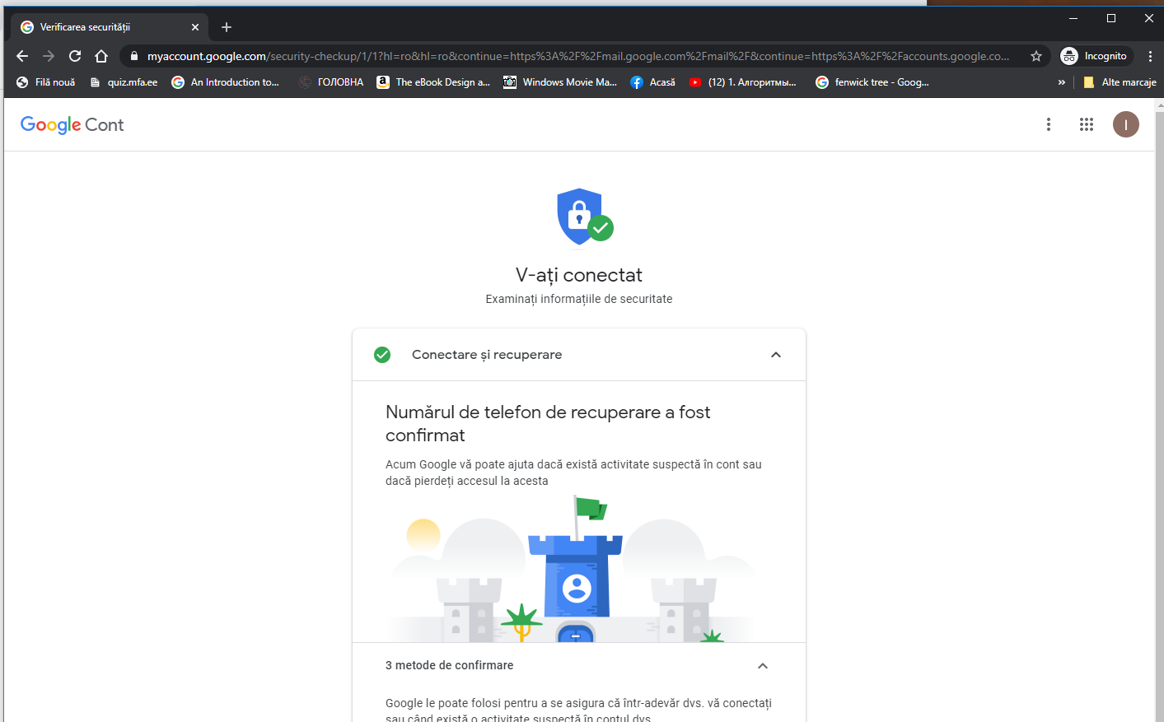
Accesare cont Google

Slide 4
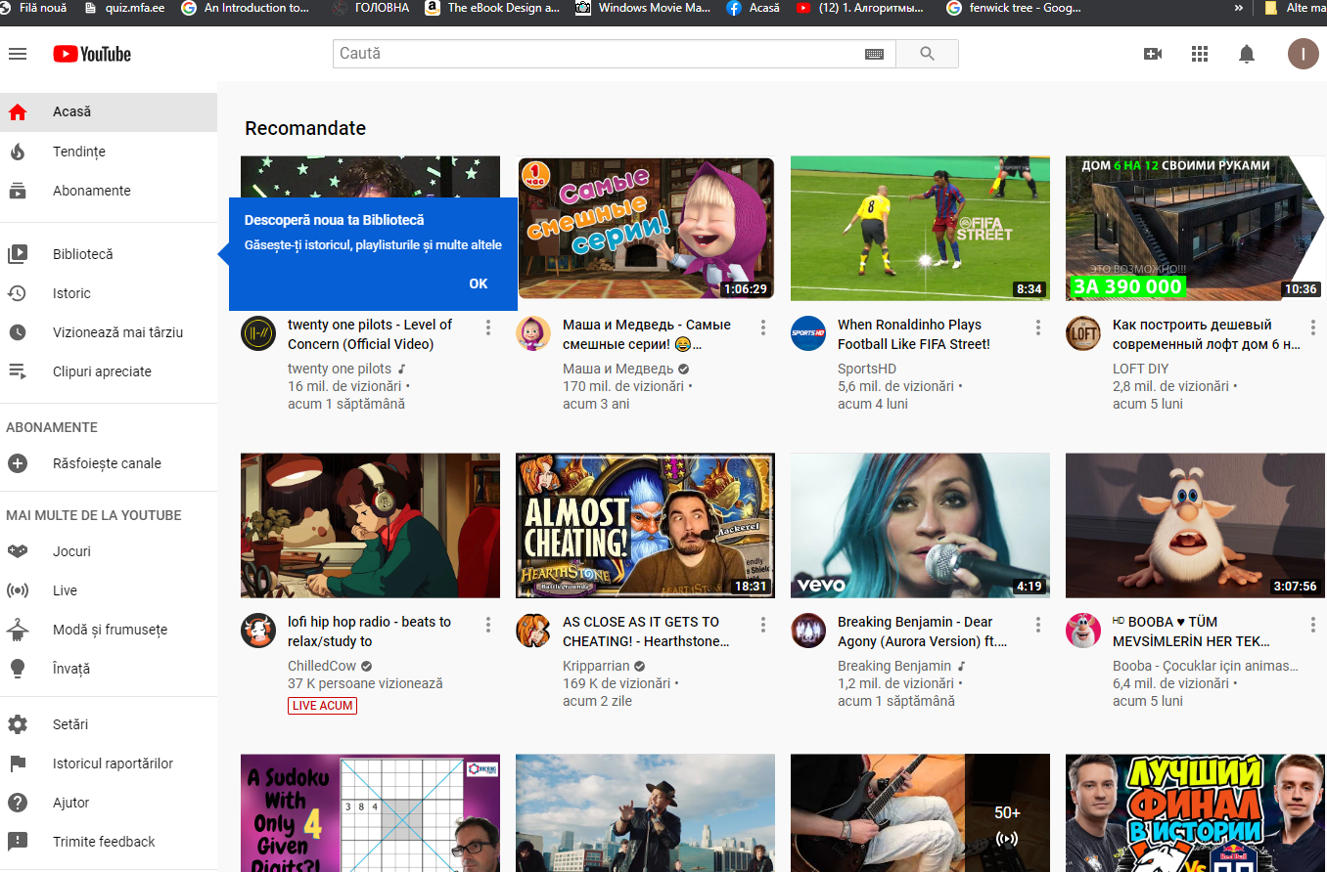
Ce se oferă la intrare
7
6
1
2
3
4
5

Slide 5
Activarea / dezactivarea meniului lateral
Revenirea la pagina principală a contului
Cele mai populare clipuri
Gestionarea abonamentelor

Slide 6
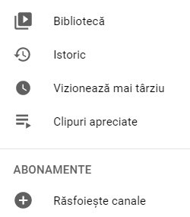
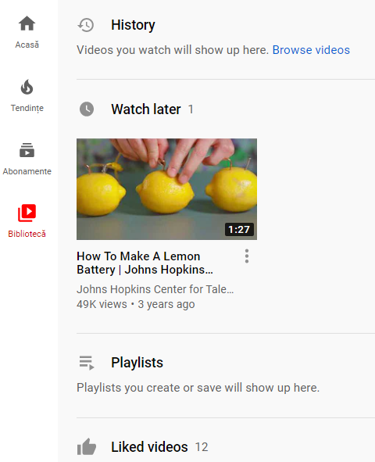
Access rapid la secvențe selectate

Slide 7
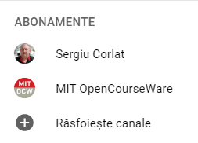
Canale urmărite / notificări la apariția resurselor noi

Slide 8
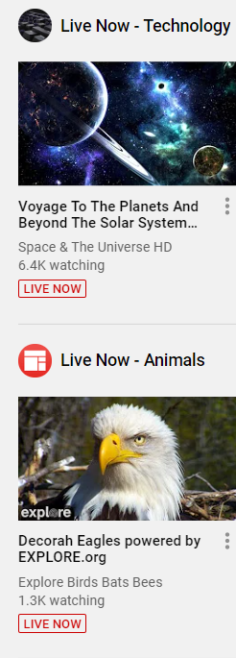
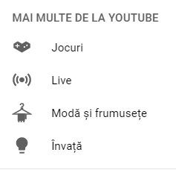
Categorii utile

Slide 9
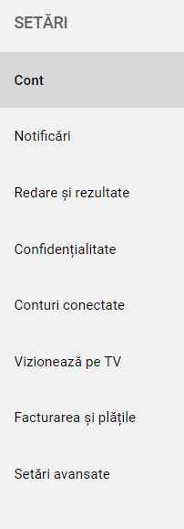
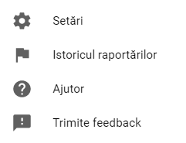
Cont, creare și gestionare canale, abonamente
Despre ce să primești notificări (pe Mail, de la G)
Cumpărarea conținutului comercial pe YouTube

Slide 10
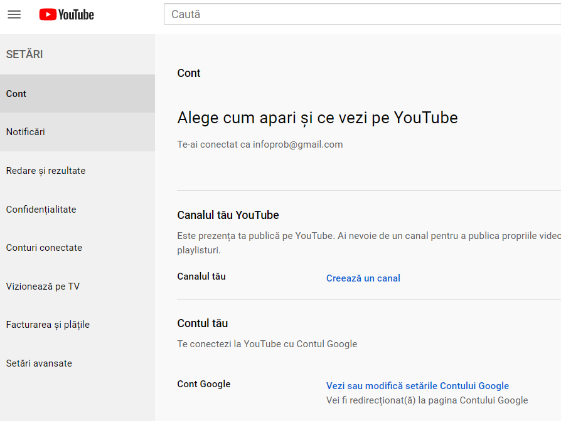
Important!
Pentru a crea, încărca, difuza resurse video pe YouTube trebuie să creezi propriul CANAL!
1
2
3

Slide 11
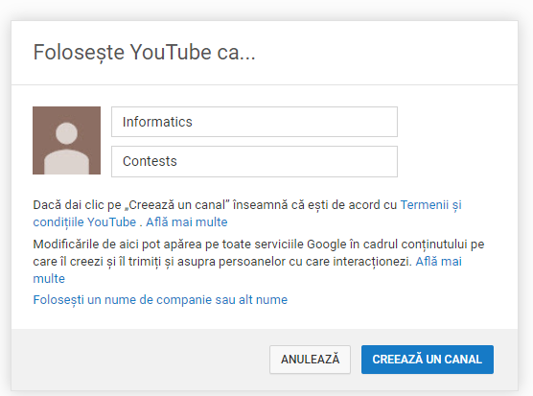
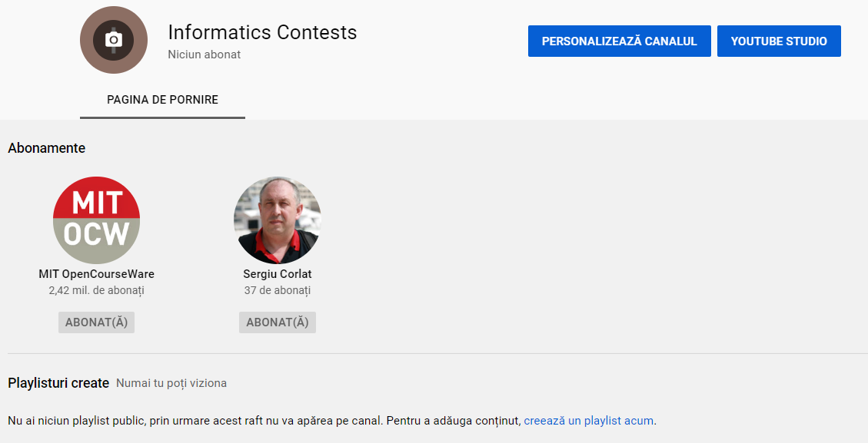

Slide 12
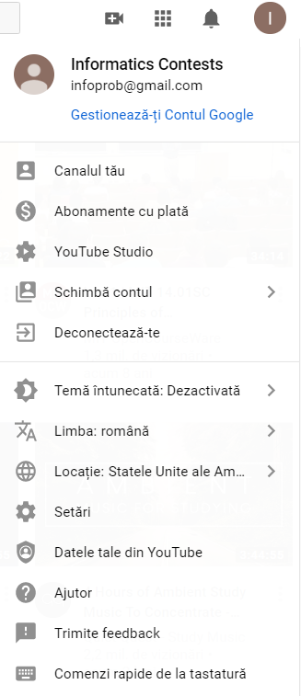
Adăugarea conținutului video
Acces la canalul propriu de difuzare
Activarea studioului de editare și montaj
Limba interfeței
Setările contului Google

Slide 13
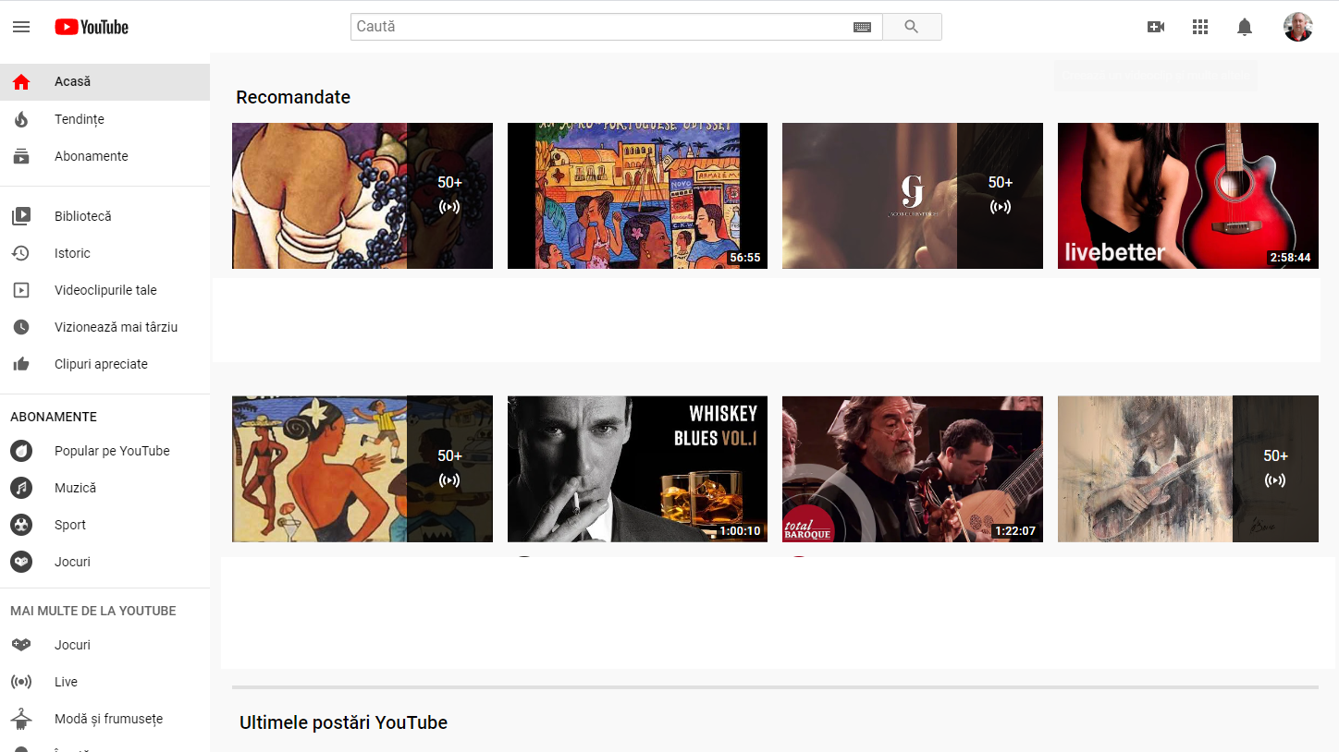
Lansarea studioului YT

Slide 14
Studioul YouTube
I
Adăugarea secvențelor deja filmate
II
Transmisiunea în direct și filmarea pe

Slide 15
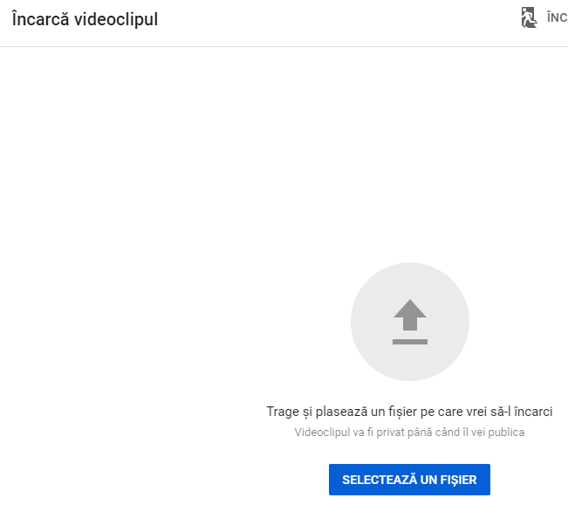
Încărcare resurse
I.a
Trebuie doar să urmați instrucțiunile Google!

Slide 16
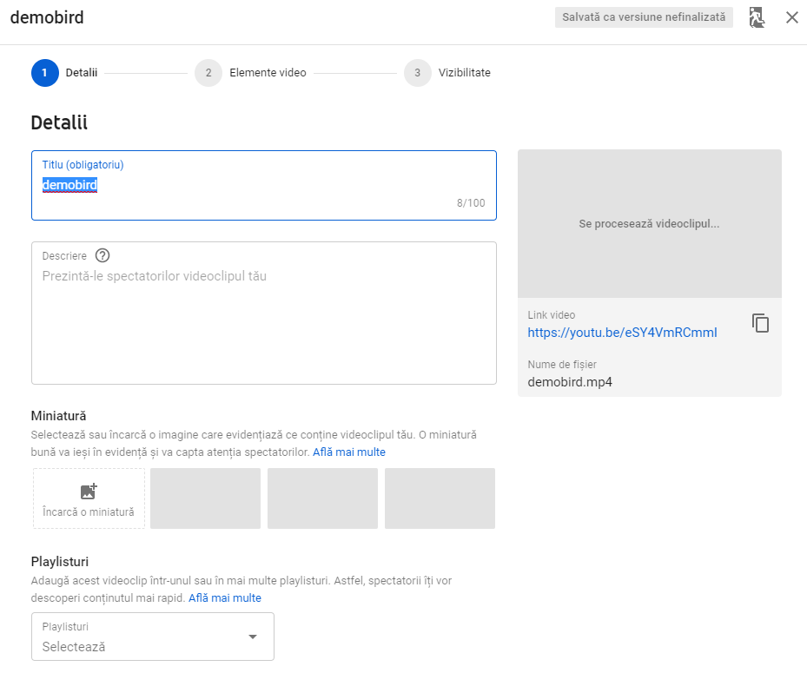
I.b
Dați un titlu clipului
Adăugați descrierea. Este important pentru resursele educaționale
Imaginea de copertă

Slide 17
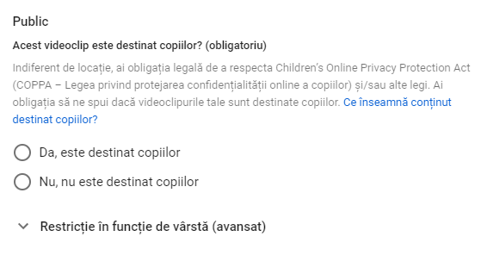

Slide 18
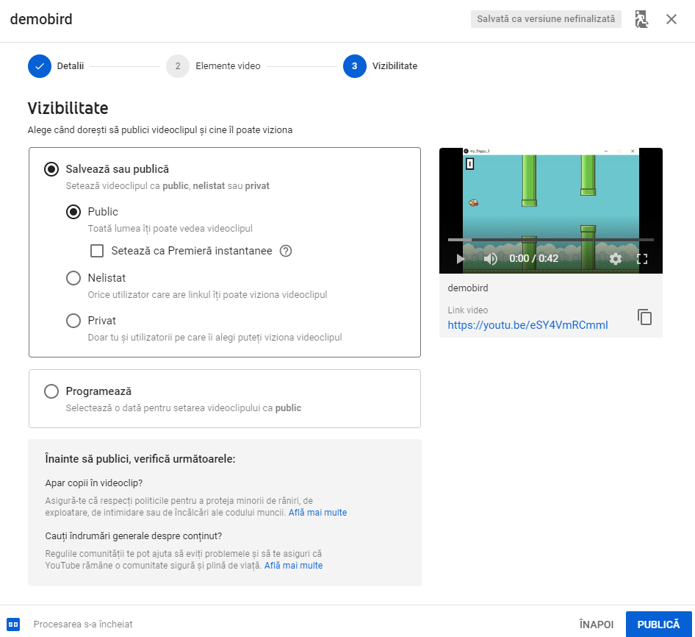
I.c

Slide 20
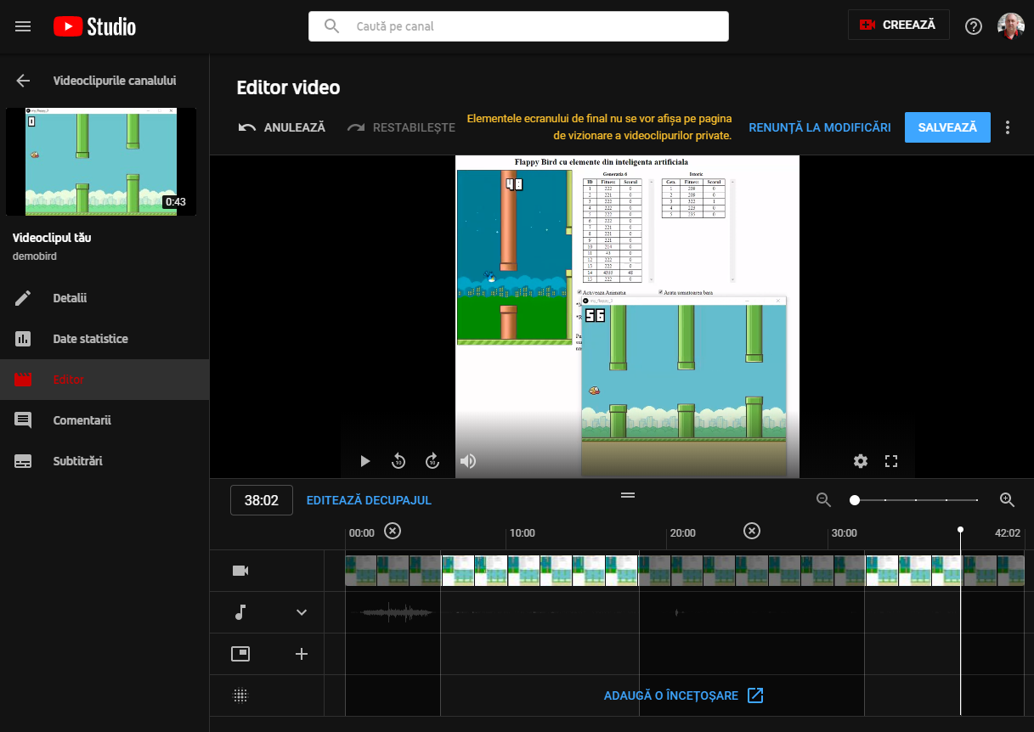
Editarea clipului
Start / pauză vizualizare
Editare video
Editare sunet
Estompare obiecte

Slide 21
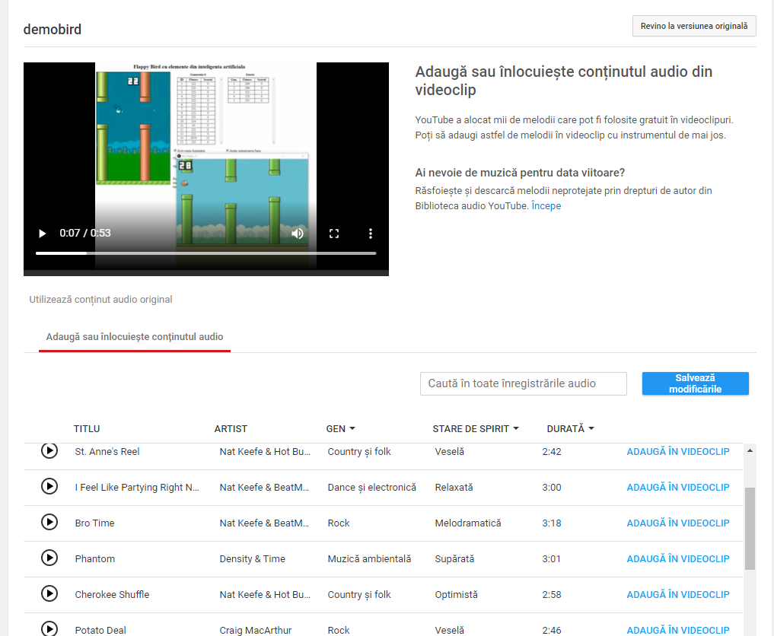
Adăugare coloană sonoră

Slide 22
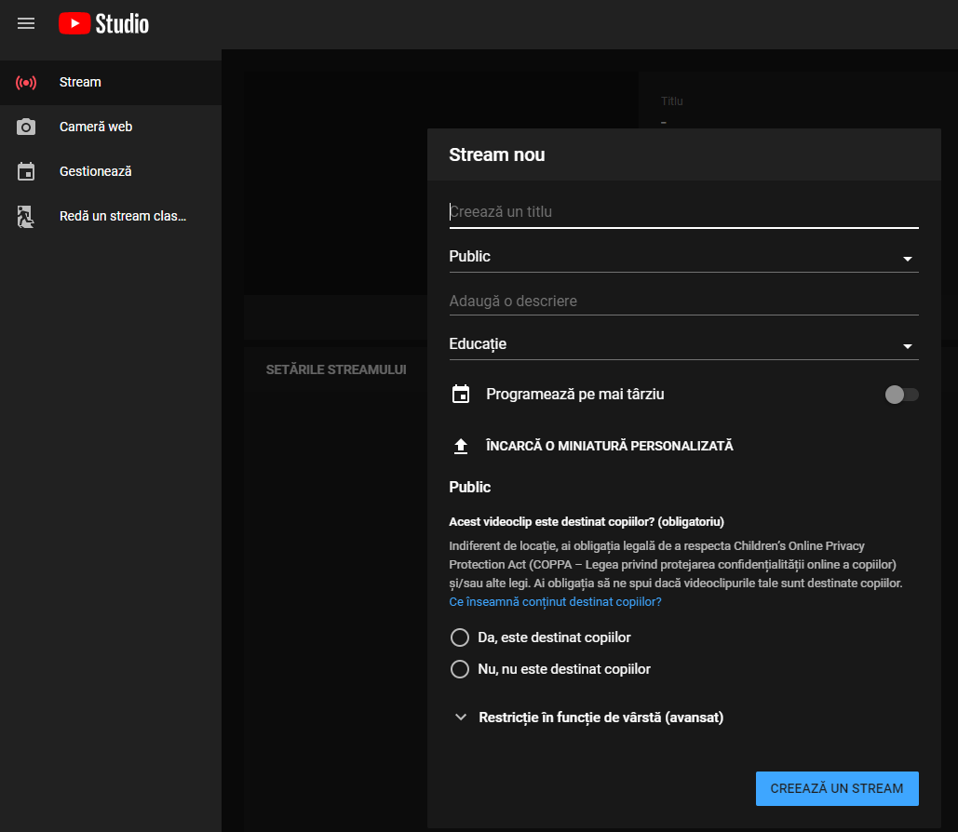
Difuzare în direct
II.a
Titlu emisiune
Opțiuni de emisie
Lansare emisie

Slide 23
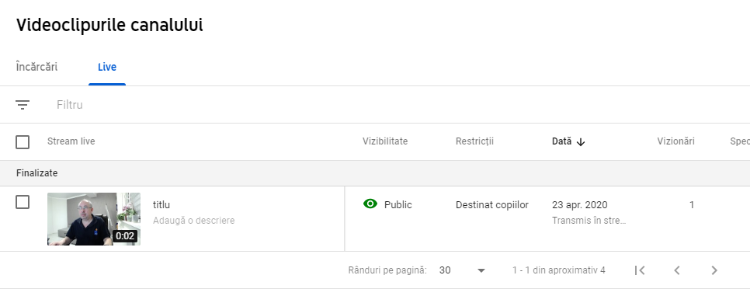
Colecția emisiunilor

Slide 24
Rezumat
Dacă aveți înregistrările realizate apriori – puteți să le ajustați direct pe platformă, după încărcarea videoclipului
La publicarea resursei nu uitați de descriere.
Folosiți sunetul (coloana sonoră) de pe YT. – nu riscați să fiți penalizați.
Puteți crea clipul direct pe platformă. După creare îl puteți edita.
Nu creați clipuri lungi.
Folosiți echipamente de calitate.

Slide 25
Proiect individual
Creați propriul canal YouTube.
Înregistrați 2 – 3 secvențe video educaționale proprii.
Încărcați și publicați secvențele pe YouTube.

Slide 26
MULT SUCCES!

